Slide 1
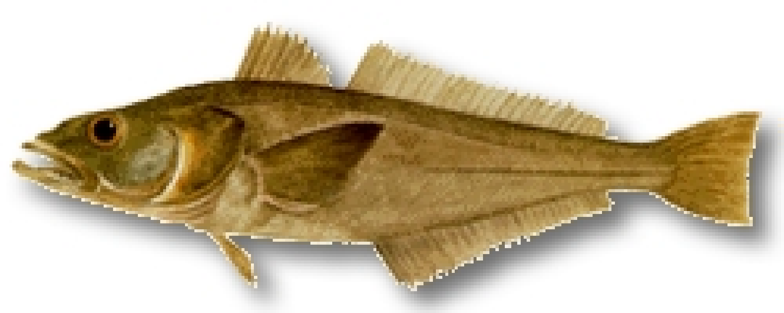
TOMA DE DATOS. OBSERVADORES CIENTÍFICOS Y SUS DESAFÍOS
Programa de Seguimiento Pesquería Demersal Austral (PDA): Flota industrial
BACALAO DE PROFUNDIDAD
RENATO CESPEDES, CRISTIAN VARGAS Y LUIS ADASME
24 DE SEPTIEMBRE DE 2015
PUNTA ARENAS

Slide 2
Área de estudio: AREA LICITADA (47° - 57° S)
Mapa geográfico de operación de la pesquería industrial austral en bacalao de profundidad. Fuente IFOP.

Slide 3
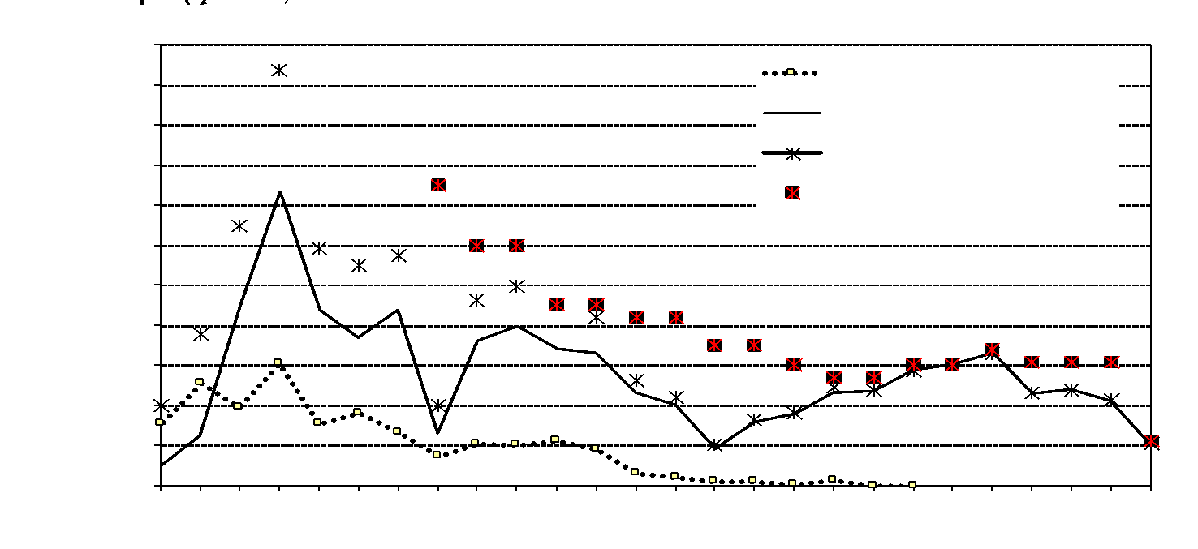
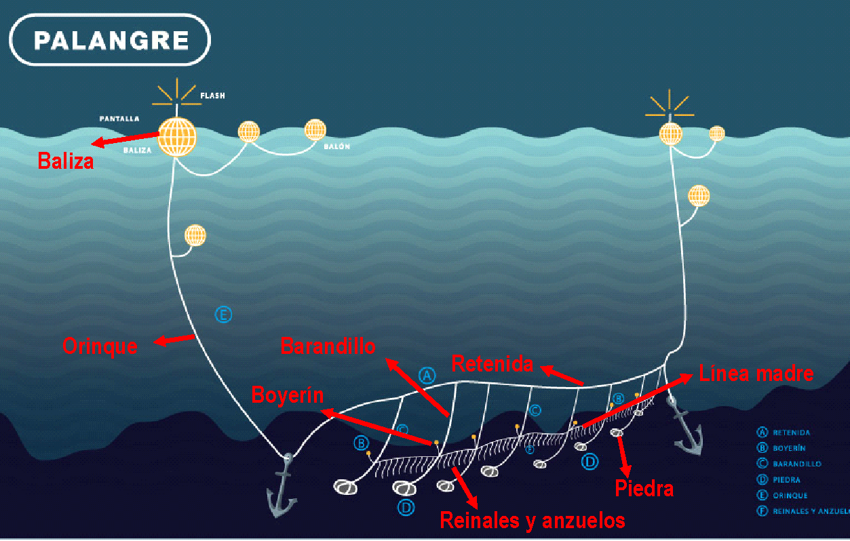
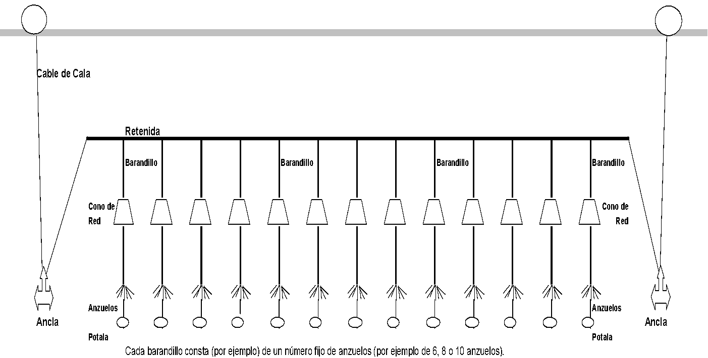
Desembarque (t) de bacalao de profundidad en aguas chilena en la flota industrial y los valores de la cuota de captura asignada al área de licitación (47°-57°S). Fuente SERNAPESCA
Palangre tradicional
Palangre cachalotera

Slide 4
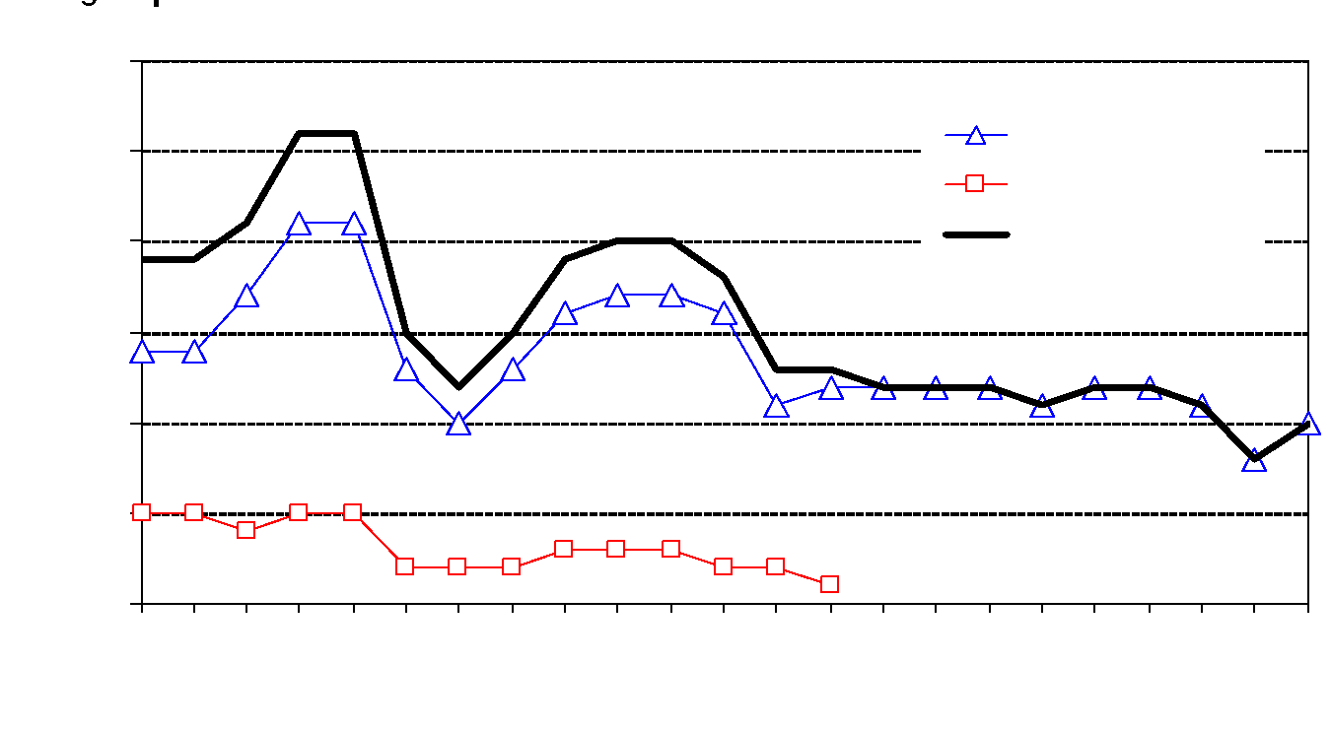
Flota industrial palangrera de la PDA en bacalao de profundidad.

Slide 5
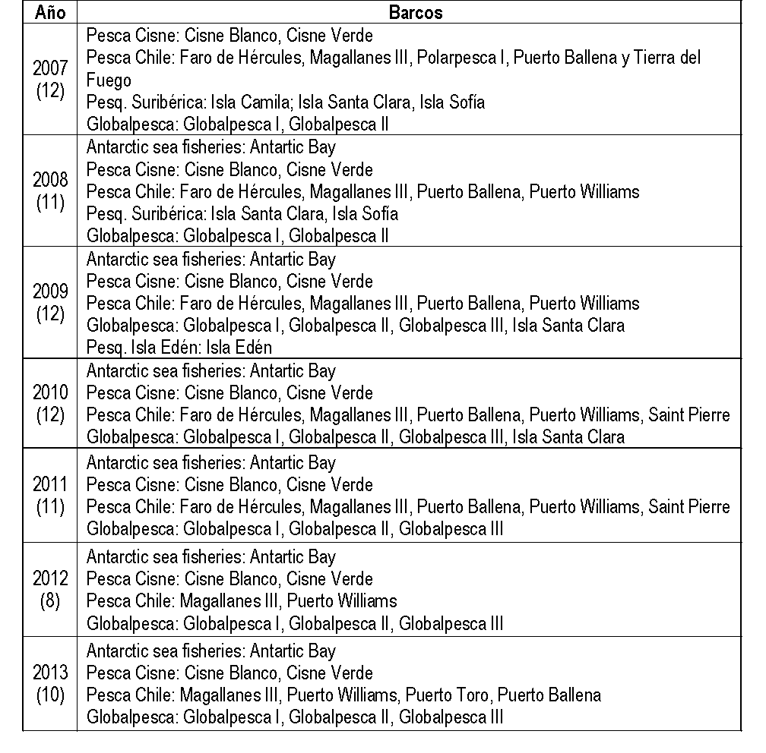

Slide 6
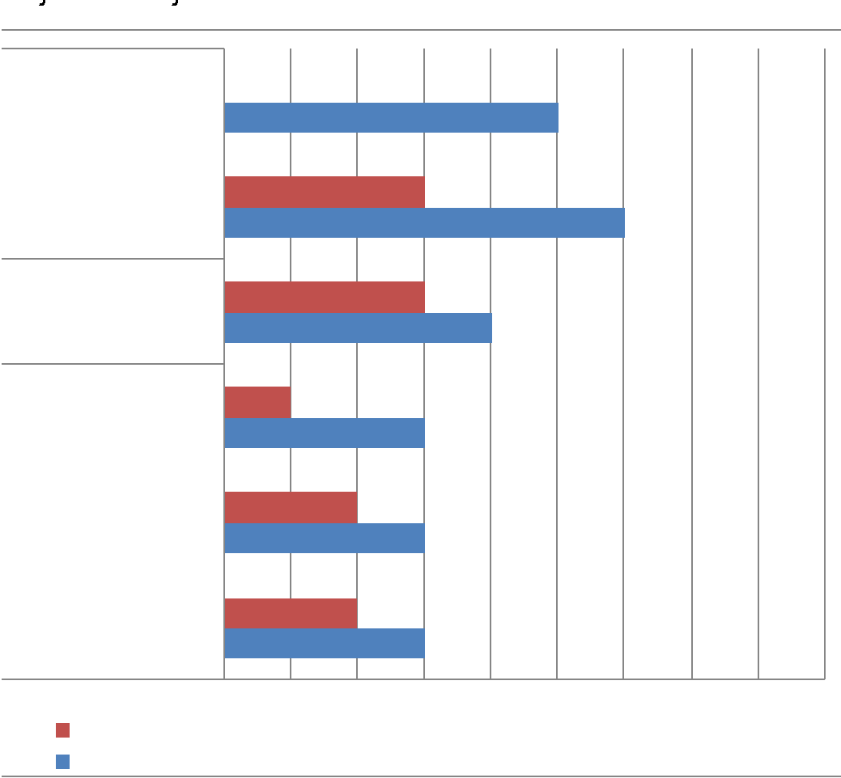
Cobertura en la flota industrial palangrera de la PDA, 2014 - 2015.

Slide 7
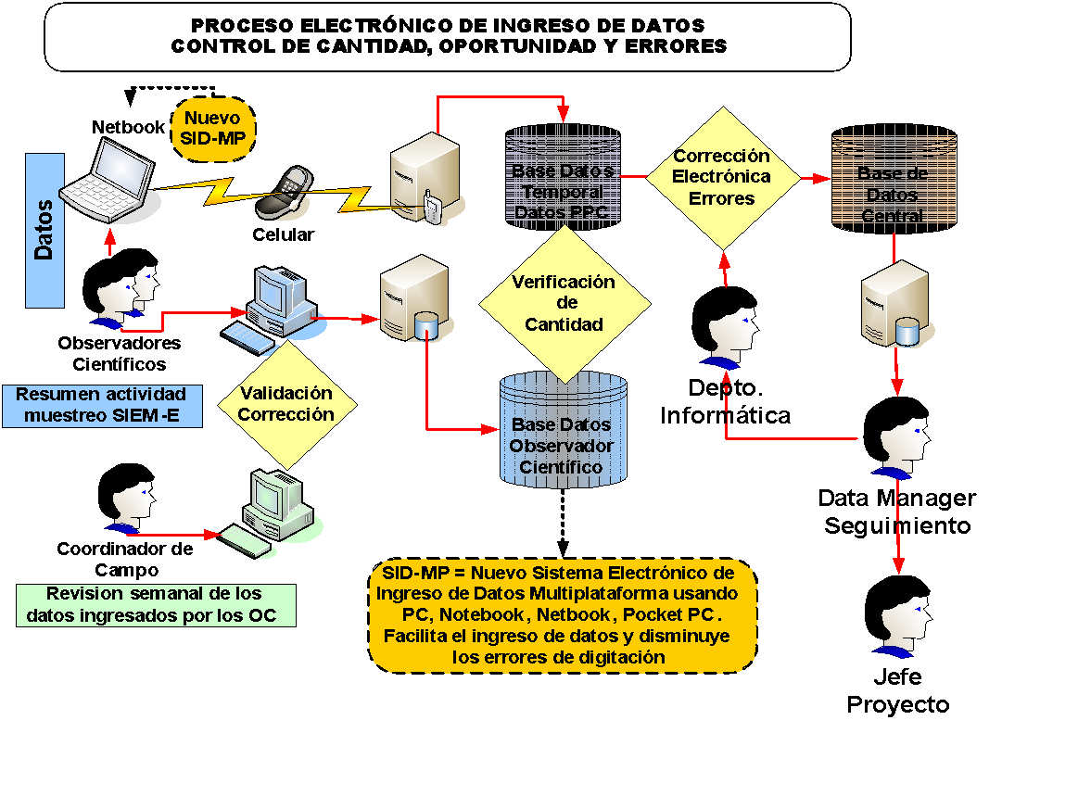

Slide 8
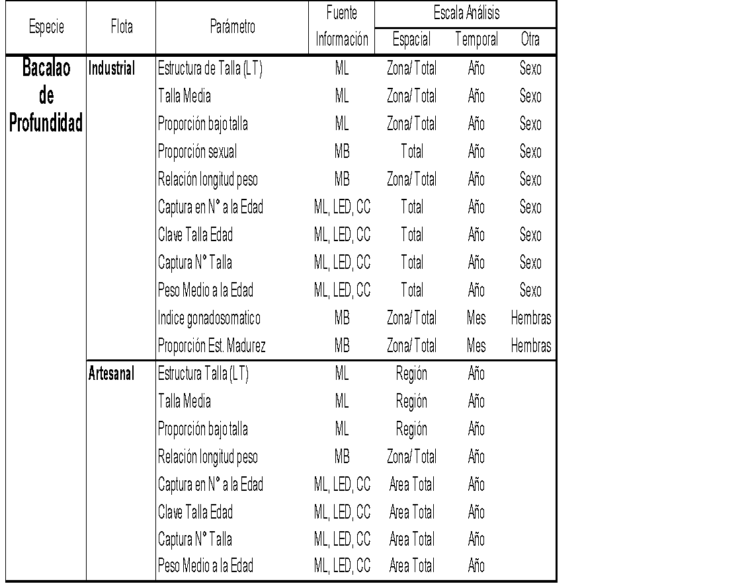
Principales indicadores pesqueros y biológicos del programa seguimiento de la flota industrial de la PDA. Bacalao de profundidad
Pesqueros
BIT Bitácora IFOP complementada con Bitácora Sernapesca (SP).
AL Área licitada CC Control Cuota RDC Registro Diario de Captura Artesanal
Biológicos
ML Muestreo Longitud
MB Muestreo Biológico
LED Lectura de Estructuras Duras
CC Control Cuota

Slide 9
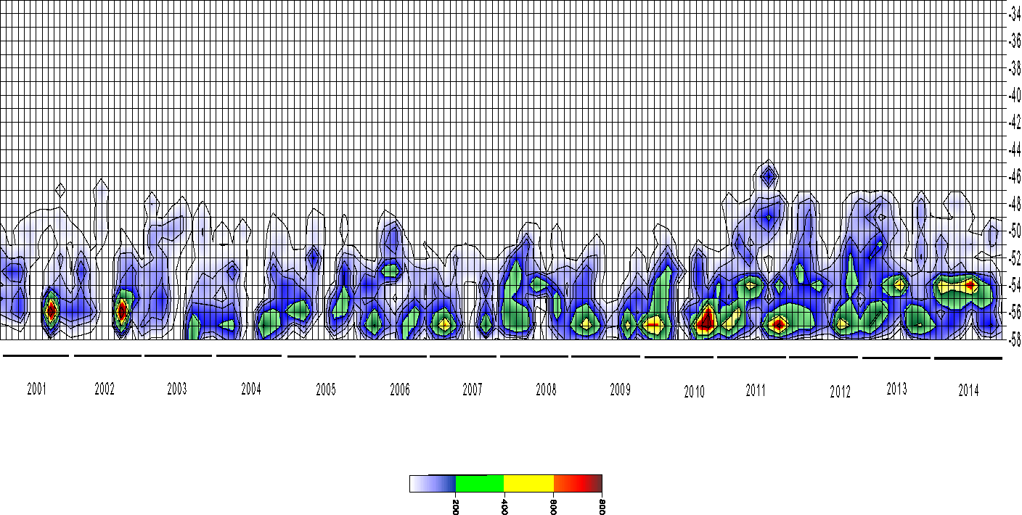
Distribución del esfuerzo de pesca (miles de anzuelos) en bacalao de profundidad por mes y rango de latitud, entre 2001 y 2014. Fuente IFOP.

Slide 10
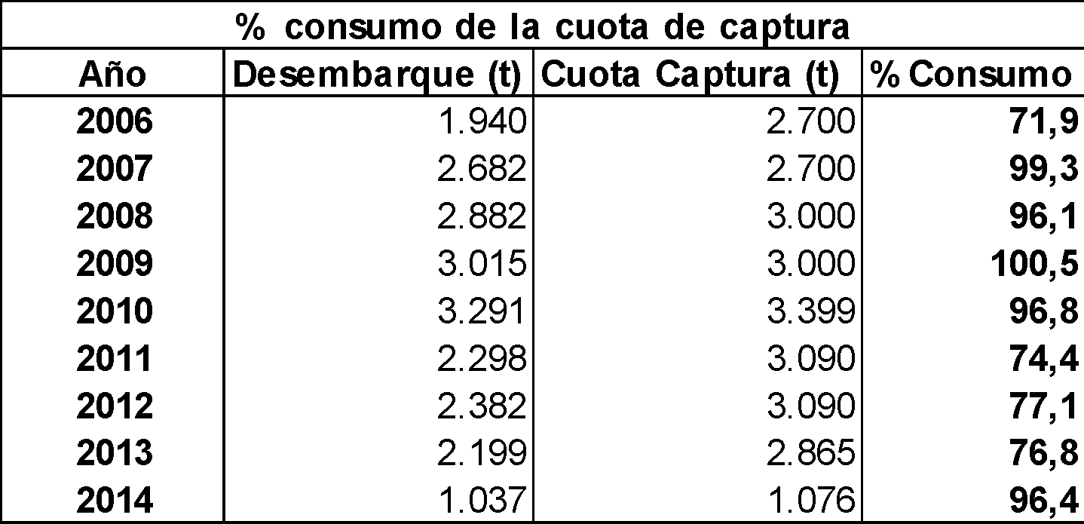
Distribución mensual del desembarque (oficial) y desembarque acumulado (t) de bacalao de profundidad en el área de licitación, para 2002, 2012, 2013 y 2014, más el consumo de la cuota y el aporte por temporada de pesca. (Fuente SERNAPESCA)

Slide 11
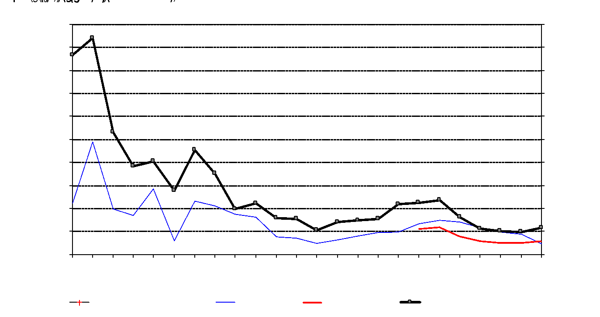
Distribución del esfuerzo, captura, rendimiento de pesca por anzuelo en g/anz y rendimiento de pesca por barandillo en g/bar de bacalao de profundidad en la flota palangrera bacaladera, área de licitación entre 1991 y 2014. Fuente IFOP

Slide 12
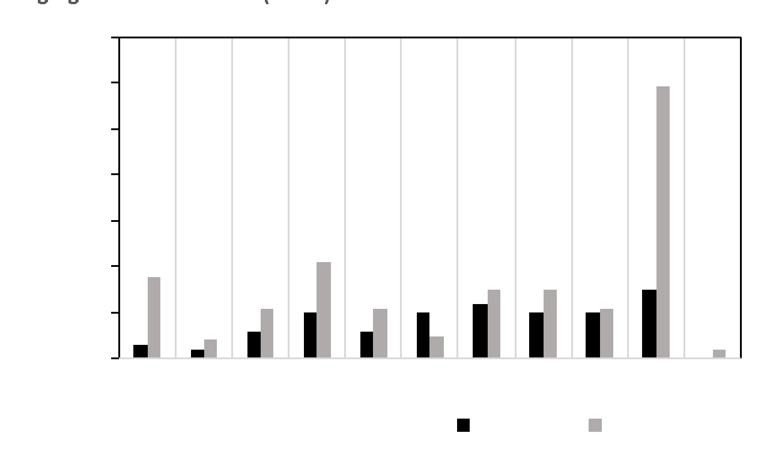
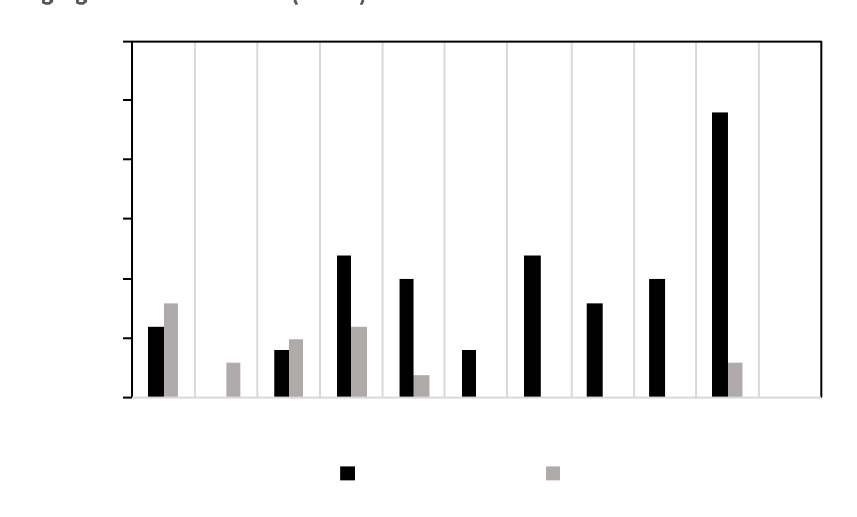
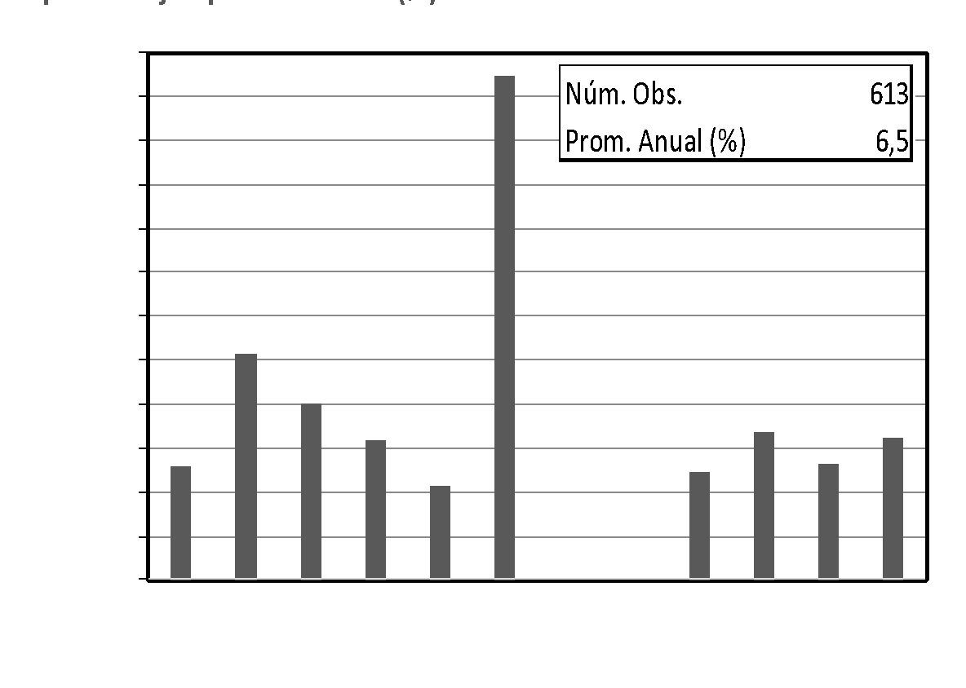
Interacción con mamíferos en bacalao de profundidad, 2014. Fuente IFOP.

Slide 13
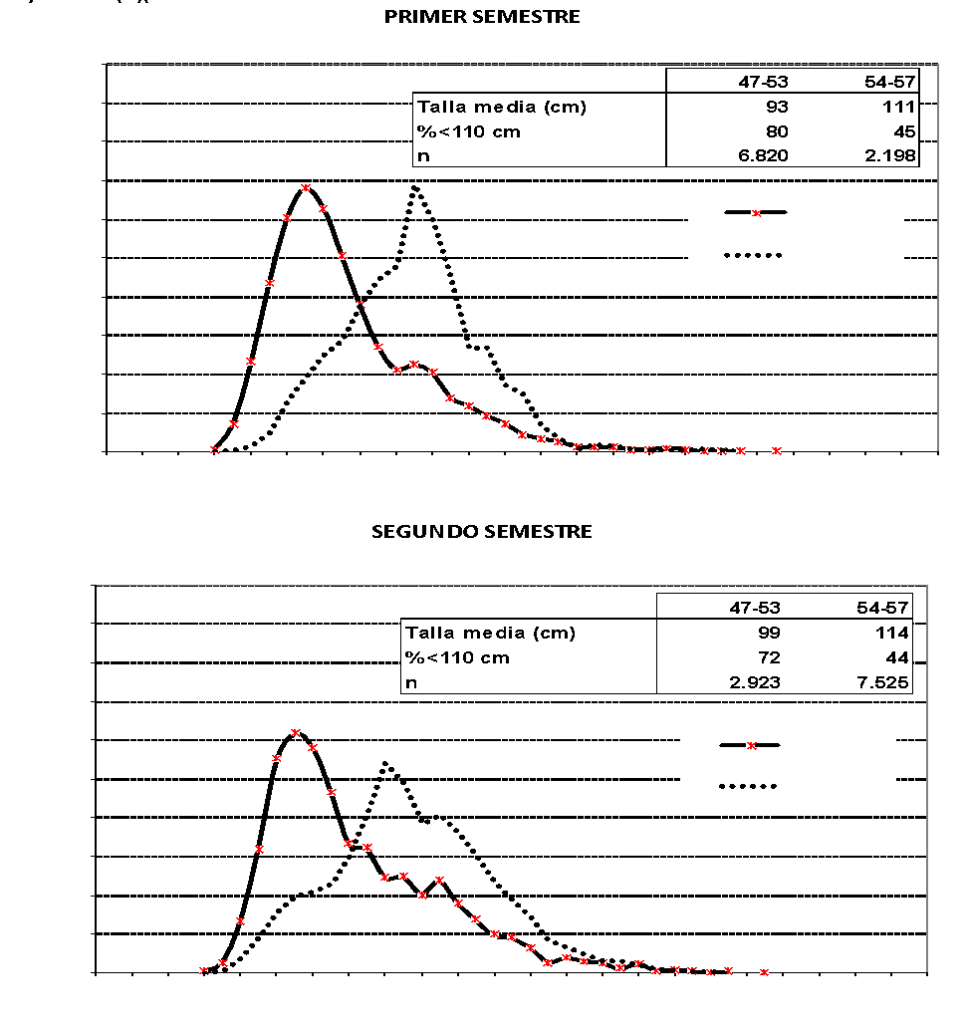
Distribución de talla en la captura industrial de profundidad por semestre y estrato espacial (47°-53° S y 54°-57° S) en el 2014. Fuente IFOP.

Slide 14
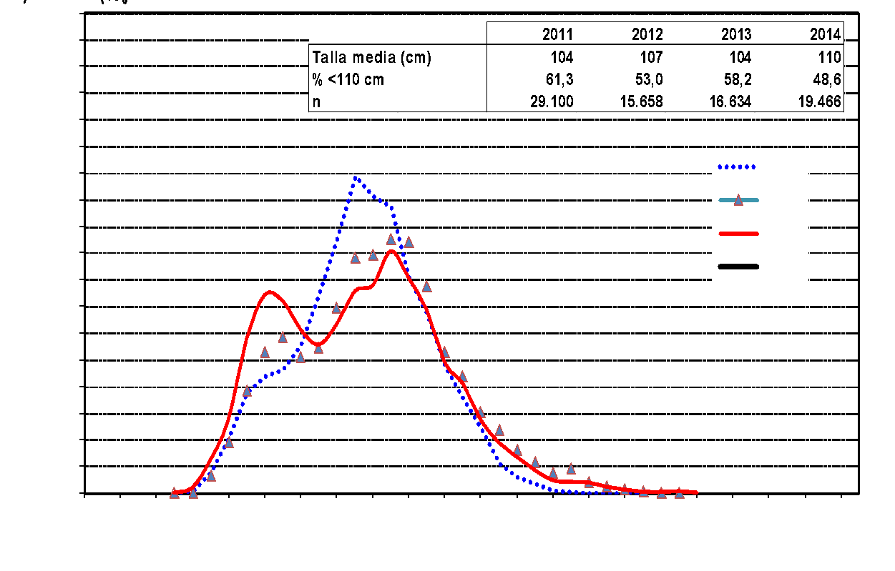
Distribución de talla de bacalao de profundidad en la flota industrial palangrera bacaladera de la PDA entre 2011 y 2014. Fuente IFOP

Slide 15
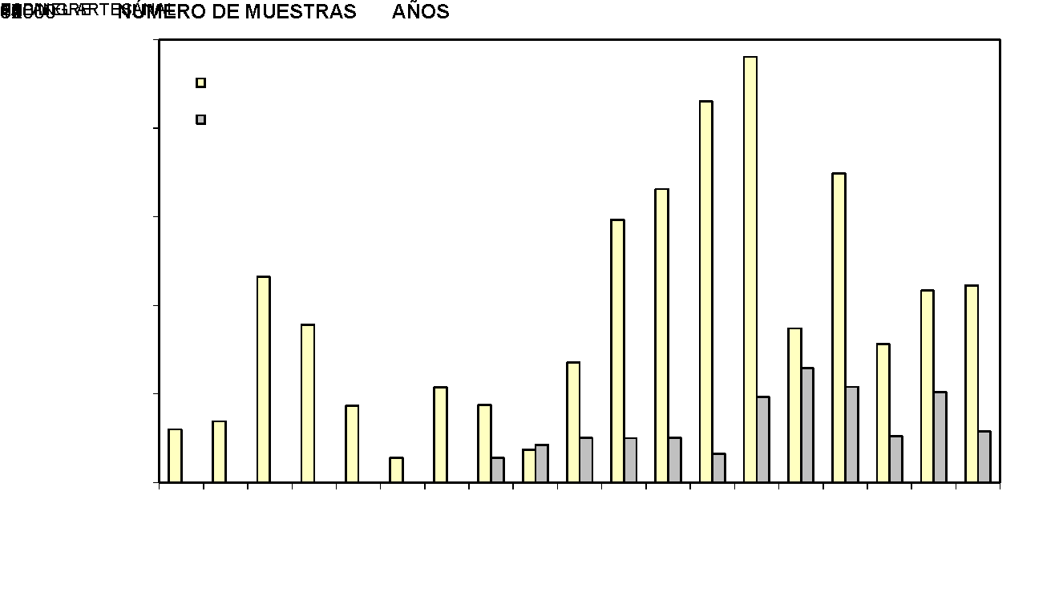
Números de muestras de estructuras duras recolectadas en la pesquería de bacalao de profundidad durante el período 1996 – 2014. Fuente IFOP.

Slide 16
Composición del desembarque en número de individuos por grupo de edad de bacalao de profundidad, en la pesquería demersal industrial para el período 1996 – 2014. Fuente IFOP.

Slide 17
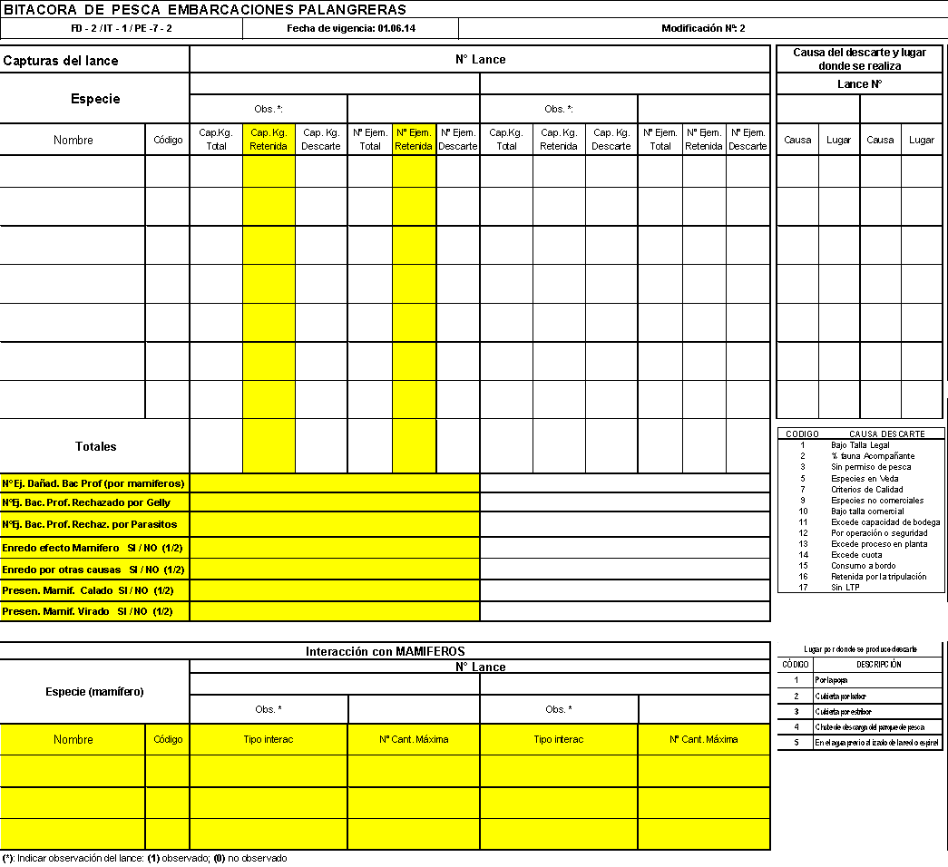
Registro en la bitácora de pesca la interacción de mamíferos en la pesca de bacalao de profundidad y la práctica de descarte en el año 2015. Fuente IFOP.

Slide 18
El programa de monitoreo tiene aún desafíos en el conocimiento de la pesquería de bacalao de profundidad, como por ejemplo en al menos en los siguientes temas:
Censo de la actividad pesquera de la flota palangrera fábrica.
Estudios de las capturas y esfuerzo de pesca.
Estudios de la actividad reproductiva
Estudios trofodinámicos.
Estudios de marca-recaptura
Estudios genéticos y en otras técnicas de identificación de unidades.
Estudios de interacción con los mamíferos.
Estudios de comportamiento de los mamíferos
El listado anterior solo intenta abrir un debate respecto de los desafíos en la toma de datos con objeto de mejorar la investigación sobre el recurso y su pesquería, orientado al manejo de la pesquería y al conocimiento integral de las diferentes interrelaciones en que ella se desenvuelve.

Slide 19
GRACIAS

